Slide 1
进程调度的发展

Slide 2
内容
同构多核处理器
异构多核调度方法探索
XOS

Slide 3
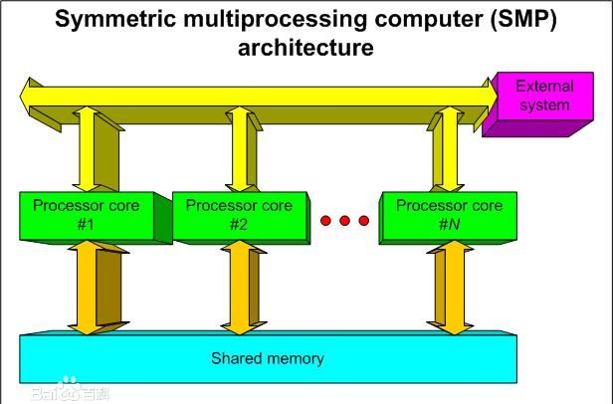
同构多核
Notes:
3

Slide 4
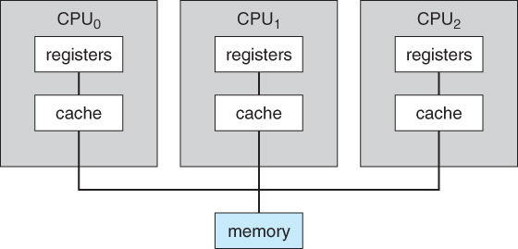
同构多核
Notes:
4

Slide 5
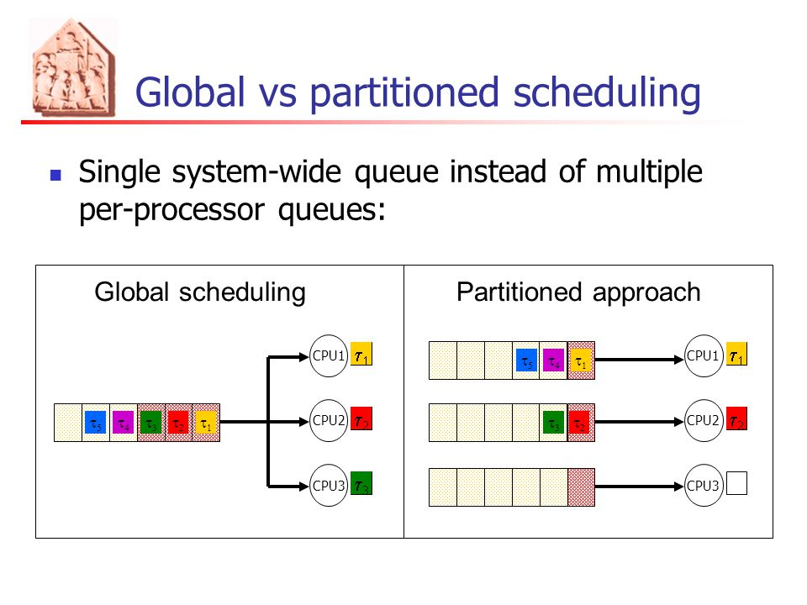
同构多核上的调度
每一个CPU有一个队列组 VS 全局统一的队列
Notes:
5

Slide 6

异构多核处理器
为了平衡能耗与性能的关系，异构多核处理器架构（如Arm的big.LITTLE）开始出现。
Notes:
6

Slide 7
异构多核处理器
为了平衡能耗与性能的关系，异构多核处理器架构（如Arm的big.LITTLE）开始出现。
A15 Off
A15 Active
A15
A7
高负载
性能
2.5
1
低负载
能耗
10
1
A7 Active
A7 Off
Samsung Exynos 5422
IKS调度算法
Notes:
7

Slide 8
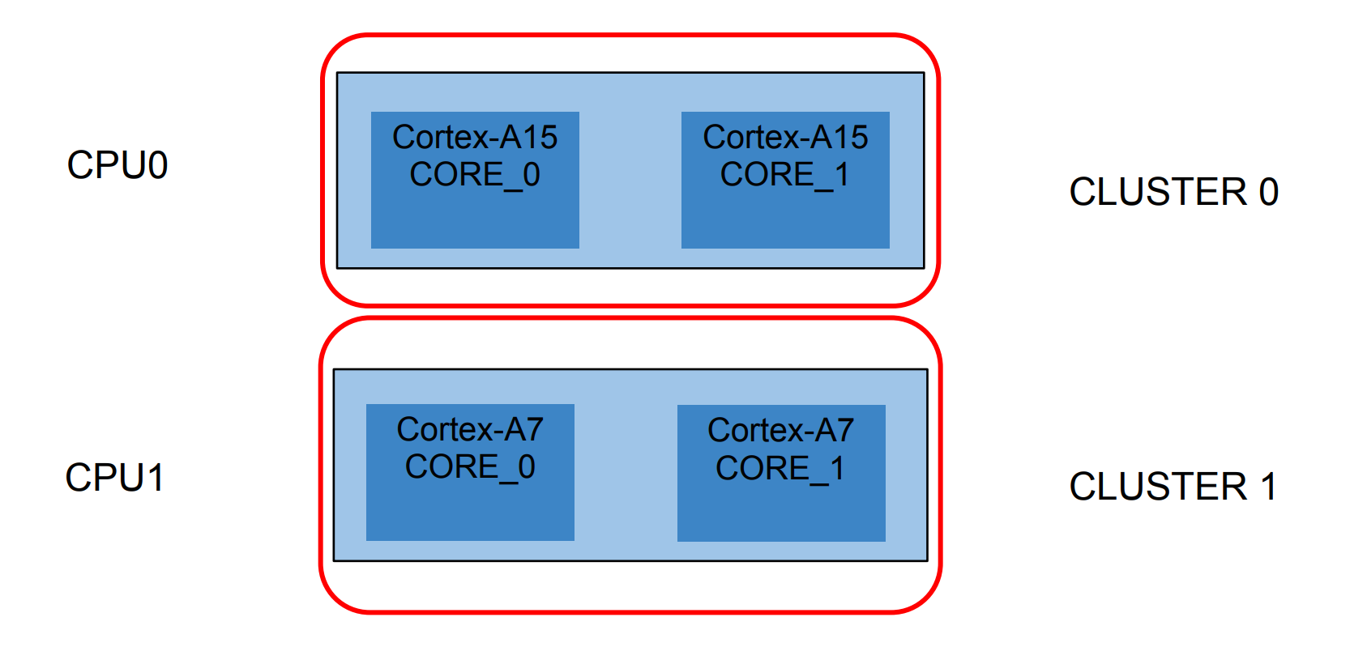
如何调度异构多核？简单粗暴的解决方案

Slide 9
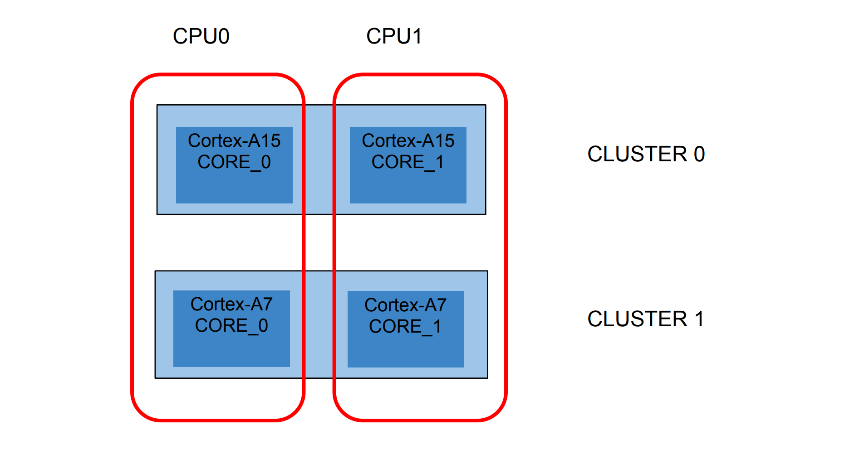
如何调度异构多核？简单粗暴的解决方案

Slide 10
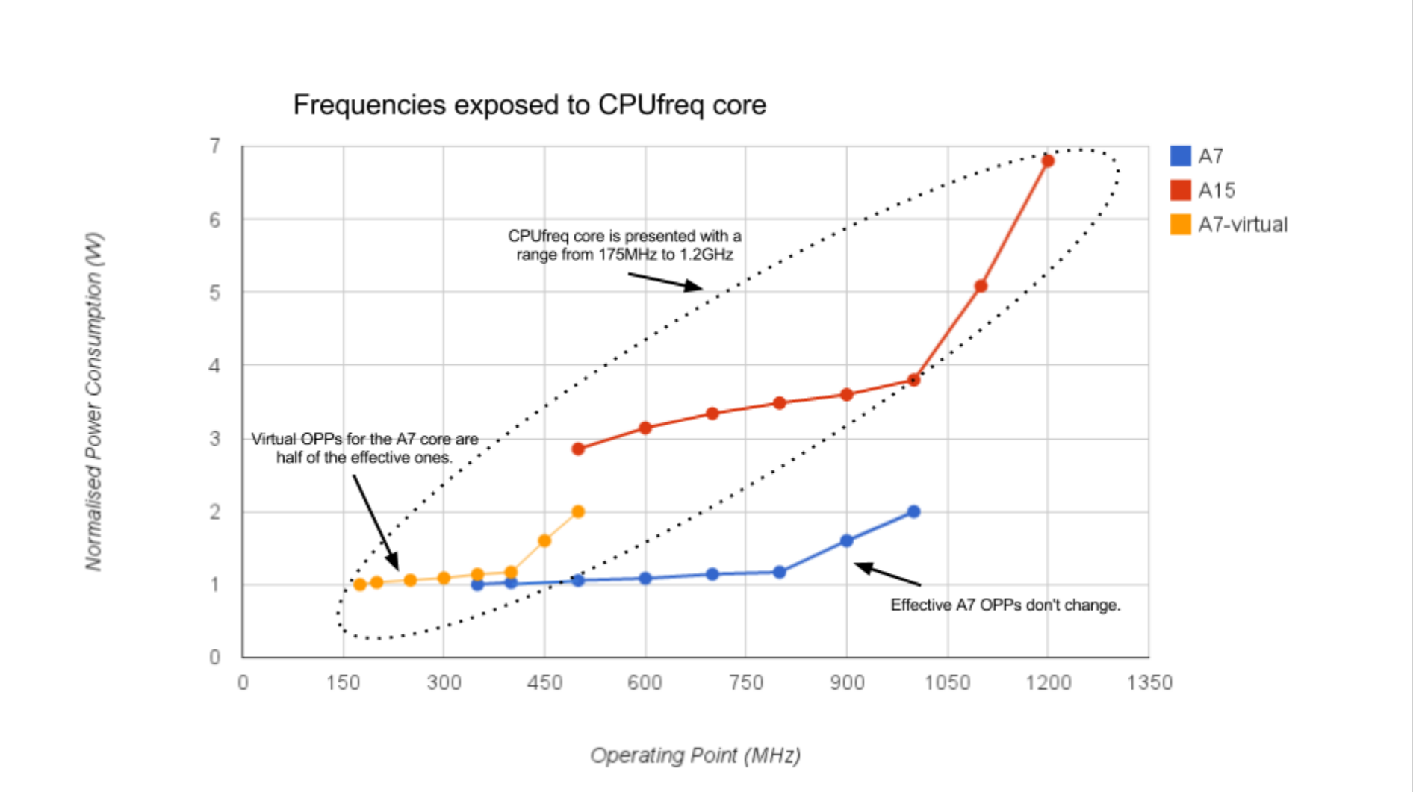
如何调度异构多核？简单粗暴的解决方案

Slide 11
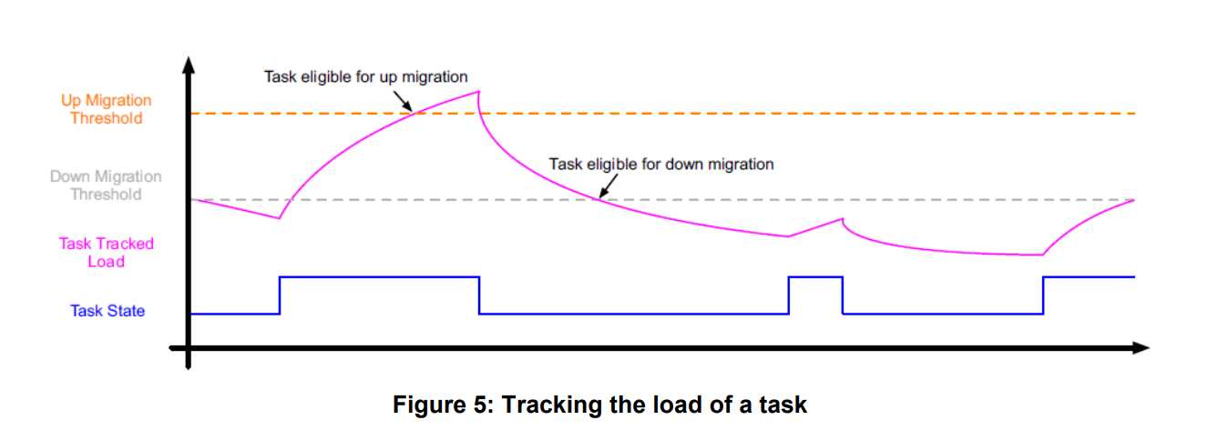
ARM给出的另一种解决方案 GTS

Slide 12




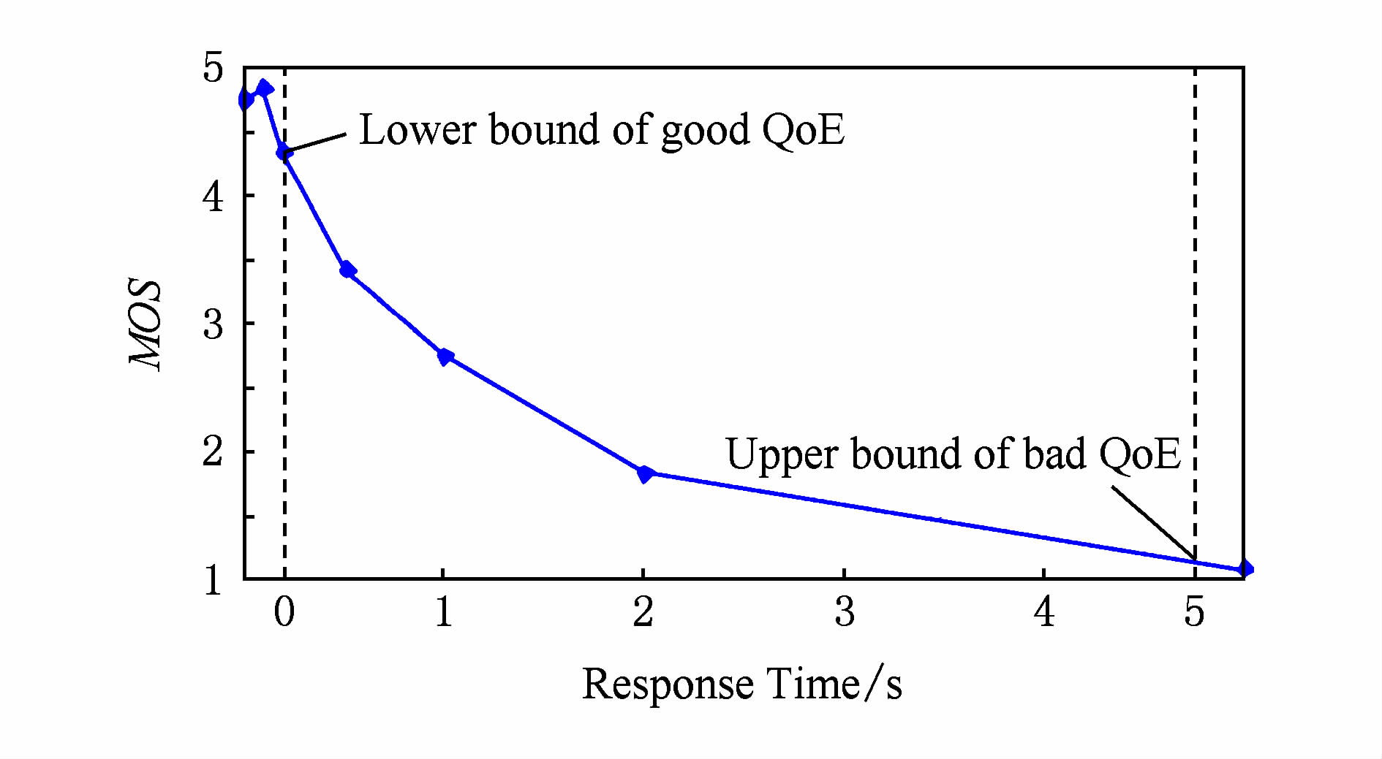

一、背景
异构多核处理器与智能移动设备特点：
用户交互体验与响应时间并非完全是线性关系。
此图引用自参考文献[11] Kuipers F, Kooij R, De Vleeschauwer D, et al. Techniques for measuring quality of experience[C]// Proceedings of the 8th International Conference on Wired/Wireless Internet Communications. Berlin, Heidelberg: Springer-Verlag,2010:216-227
嵌入式系统与信息安全实验室

Slide 13
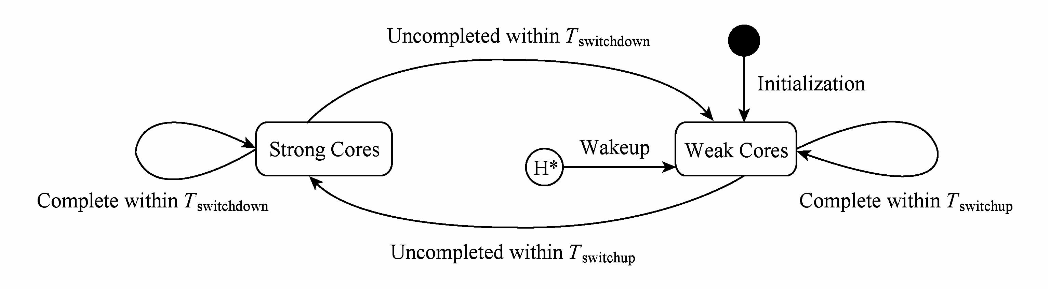
三、算法模型-初始模型
XOS调度算法的初始设计满足如下原则，任务初始化于小核；当任务不能在指定时间内完成，则迁移至大核；当任务在大核上仍不能在指定时间内完成，则迁移回小核直至完成。
嵌入式系统与信息安全实验室
13

Slide 14
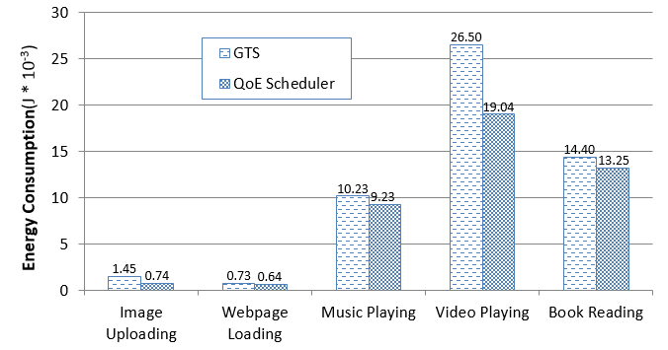
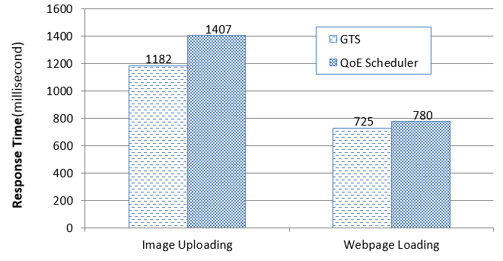
四、算法验证-实验结果
实验能耗结果
实验响应时间结果
嵌入式系统与信息安全实验室

Slide 15
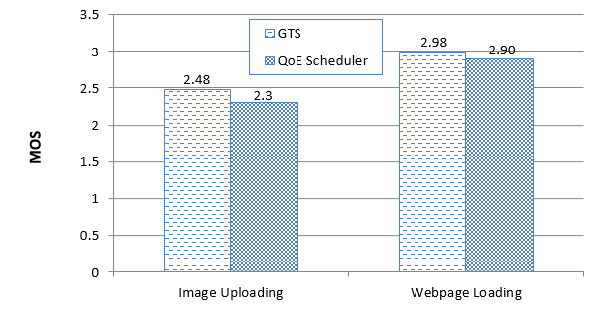
四、算法验证-实验结果
实验响应时间结果
实验QoE结果
嵌入式系统与信息安全实验室

